Slide 1
Геометрична прогресія, її властивості. Формула n-го члена геометричної прогресії
1
2
Далі
Галузь

Slide 2
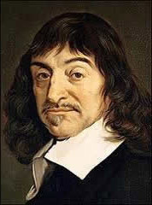
“Недостатньо мати добрий розум, головне – це раціонально застосувати його”
назад
Рене Декарт

Slide 3
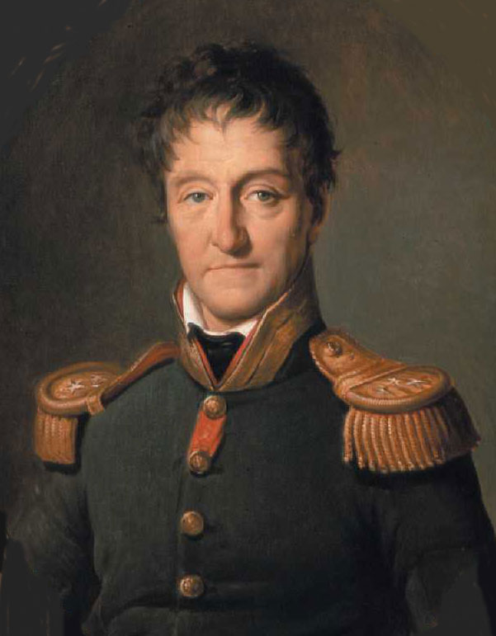
Ларно Казар
«Перша умова, якої треба дотримуватися в математиці,- це бути точним,
друга – бути чітким,
і наскільки можливо, - простим»
назад

Slide 4
Вправи для повторення
Сформулюйте означення числової послідовності? Якими бувають послідовності?
Яка числова послідовність називається арифметичною прогресією?
Чому дорівнює формула n-го члена арифметичної прогресії?
Задача.
В арифметичній прогресії перший член = 5, різниця дорівнює 4. Чому дорівнює сьомий член арифметчиної прогресії?

Slide 5
Відповіді на запитання:
Числова послідовність – функція, задана на множині усіх натуральних чисел; Є – зростаюча та спадаюча;
Арифметична прогресія – послідовність, кожний член якої, починаючи з другого, дорівнює попередньому члену, до якого додають одне й те саме число. Це число – d (різниця арифметичної прогресії);

Slide 6
Геометрична прогресія
Знаменник ГП Формула n-го члена ГП

Slide 7
Задача
В геометричній прогресії перший член дорівнює 5, а знаменник дорівнює 2. Знайдіть десятий член геометричної прогресії

Slide 8
Прогресії в галузях
Прогресії в біології
Прогресії у фізиці

Slide 9
Домашнє завдання
ДЯКУЮ ЗА УВАГУ !!!
Розділ 3. § 18.
№ 18,3; 18,5; 18,7; 18,9.

